Slide 2
数学三年级下北数
第七单元系统复习测试卷

Slide 4
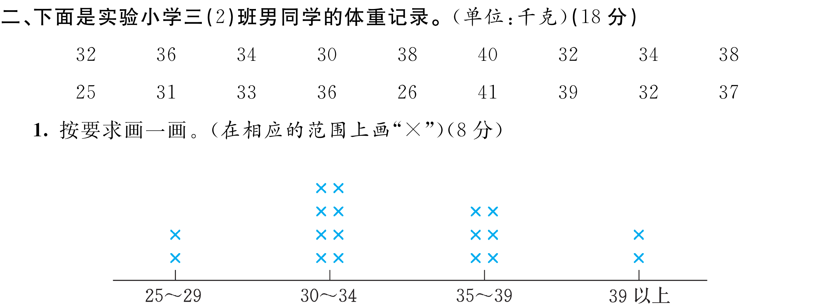

Slide 18
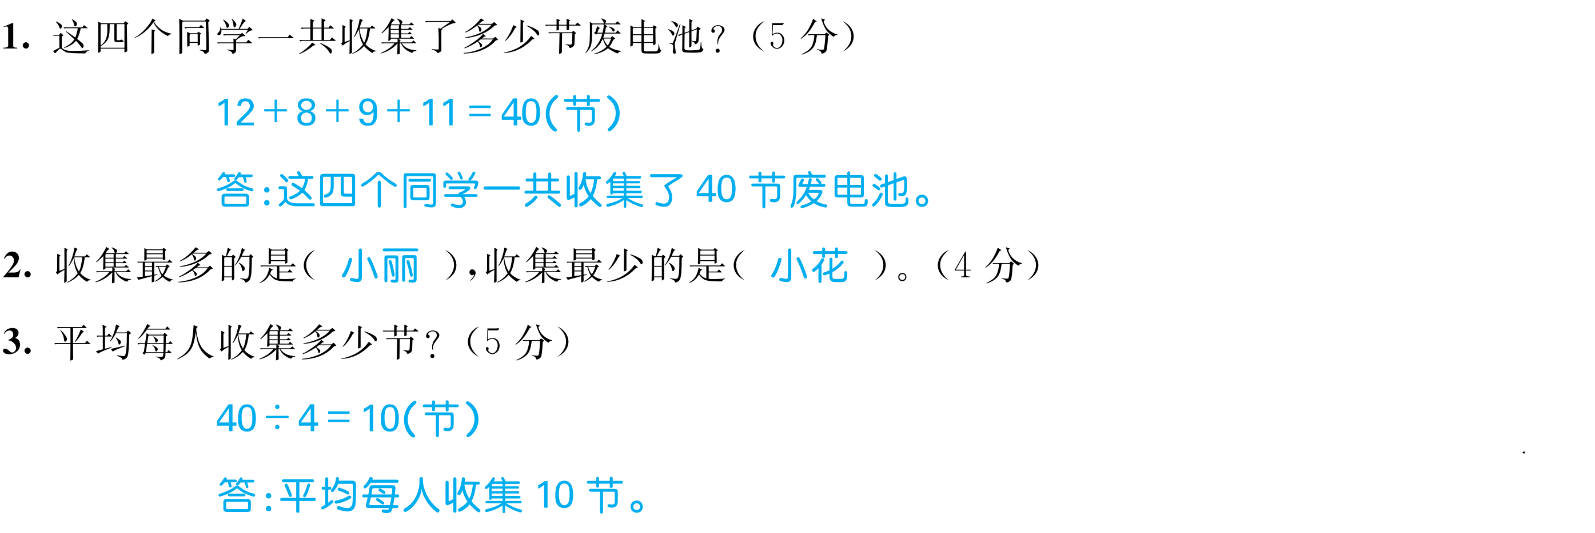

Slide 21
